Slide 1
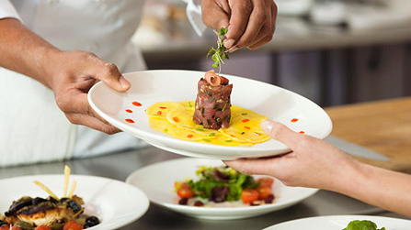
ความรู้เบื้องต้นเกี่ยวกับอาหารตะวันตก
สริตา พันธ์เทียน

Slide 2
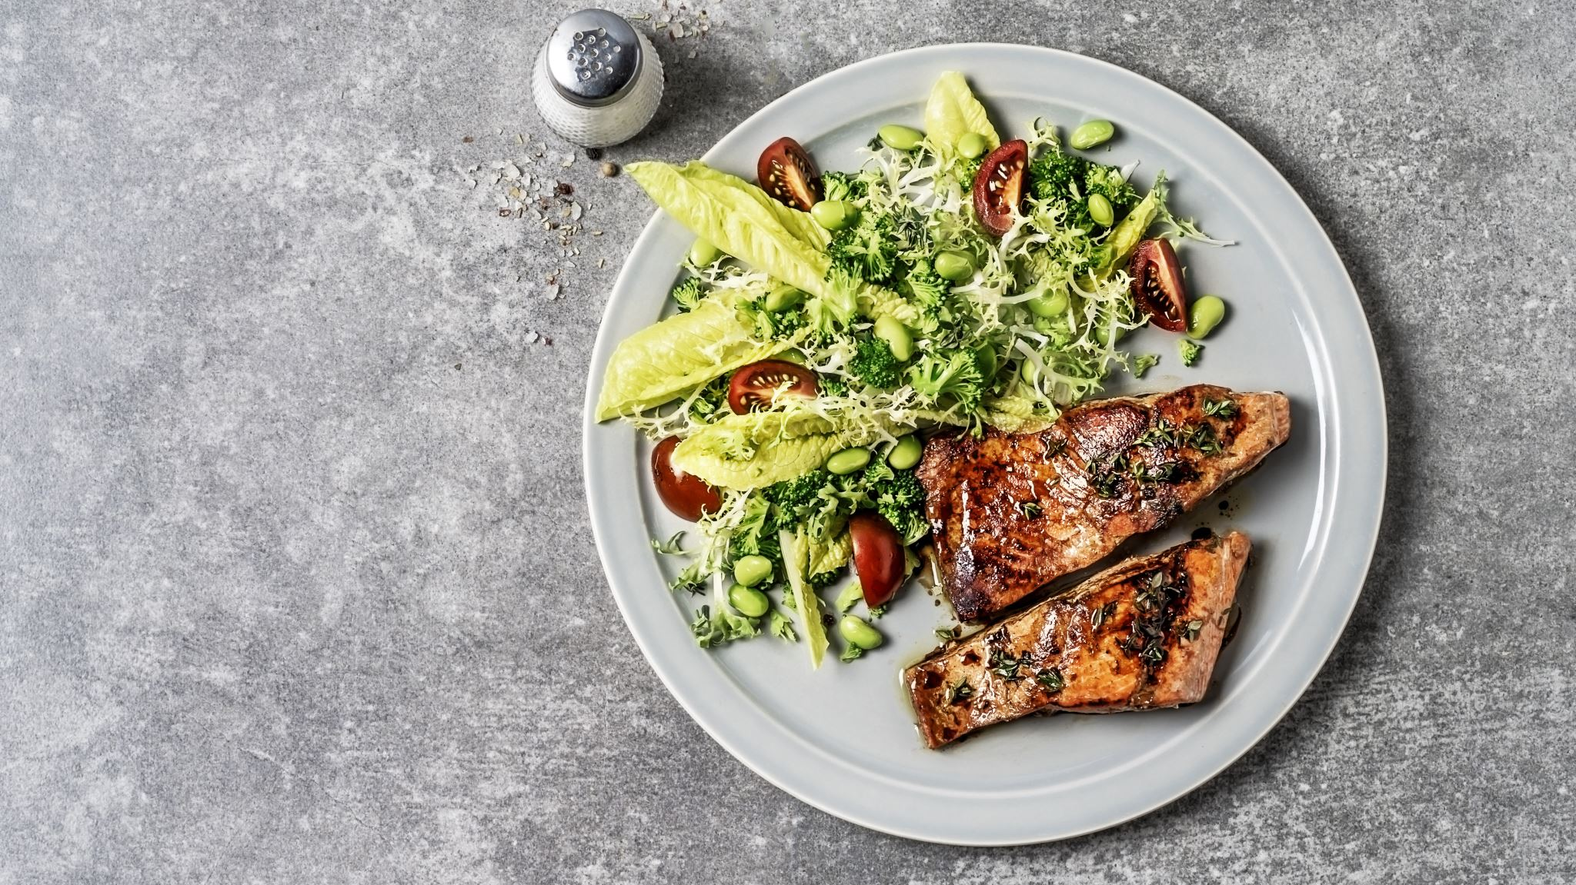
อาหารตะวันตก คืออะไร ?

Slide 3
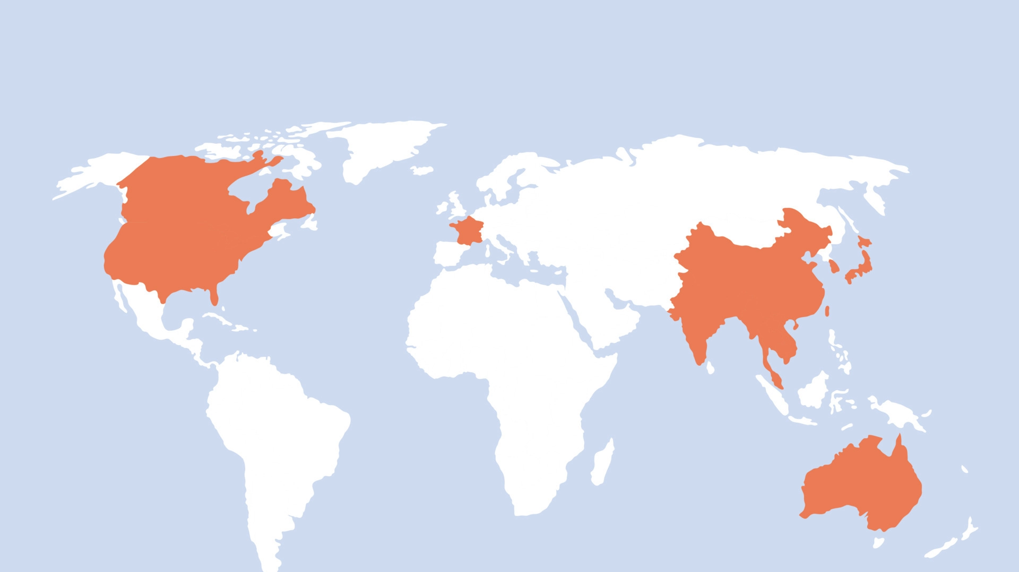
ความหมายด้านวัฒนธรรม
ในทางวัฒนธรรมและสังคมวิทยาโลกตะวันตกหมายถึงวัฒนธรรมใดๆก็ตามที่ได้รับอิทธิพลโดยตรงจากจากวัฒนธรรมของชาวยุโรป เช่น ยุโรปตะวันตก (ฝรั่งเศส ไอร์แลนด์ สหราชอาณาจักร เบลเยียม), ยุโรปกลาง (เยอรมนี ออสเตรีย สวิตเซอร์แลนด์ โปแลนด์), ยุโรปเหนือ (สวีเดน เดนมาร์ก นอร์เวย์ ฟินแลนด์), ยุโรปตะวันออกเฉียงใต้ (บัลแกเรีย โครเอเชีย กรีซ โรมาเนีย) ยุโรปใต้ (หรือตะวันตกเฉียงใต้) (สเปน, อิตาลี, โปรตุเกส, มอลตา), ยุโรปตะวันออก (รัสเซีย ยูเครน เบลารุส มอลโดวา), ทวีปอเมริกา (อาร์เจนตินา บราซิล แคนาดา ชิลี คอสตาริกา คิวบา เม็กซิโก สหรัฐอเมริกา อุรุกวัย เวเนซุเอลา ปานามา โคลัมเบีย เอกวาดอร์), แอฟริกาใต้และโอเชียเนีย (ออสเตรเลียและนิวซีแลนด์) ประเทศเหล่านี้รวมกันเป็นสังคมตะวันตก

Slide 4
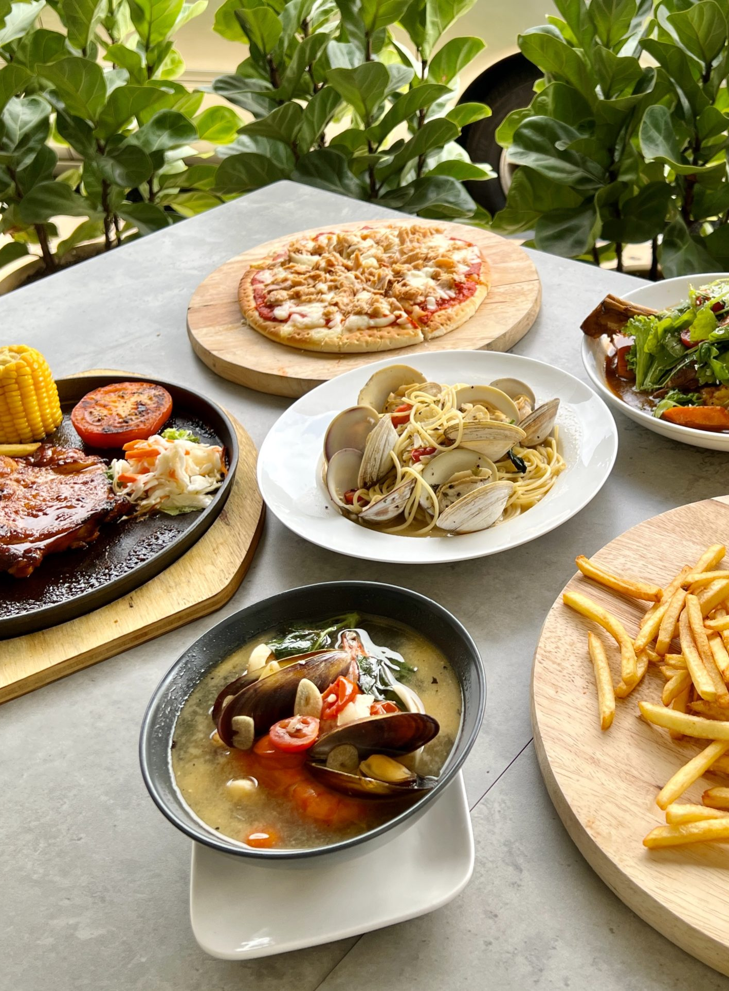
อาหารตะวันตก หมายถึง
อาหารตะวันตก หรือ อาหารยุโรป เป็นคำที่ใช้เรียกเมนูอาหารในประเทศในภูมิภาคทวีปยุโรปหรือกลุ่มประเทศตะวันตก ทั้งกลุ่มประเทศยุโรปตะวันออกและยุโรปตะวันตก นอกจากนี้ ยังรวมไปถึงอาหารจากกลุ่มประเทศนอกทวีปยุโรปแต่ได้รับอิทธิพลโดยตรงจากทวีปยุโรป ซึ่งได้แก่ อาหารจากประเทศออสเตรเลีย นิวซีแลนด์ แอฟริกาใต้ กลุ่มประเทศในทวีปอเมริกา เช่น สหรัฐอเมริกา แคนาดา รวมถึงกลุ่มประเทศลาตินอเมริกาด้วย แต่ทั้งนี้ทั้งนั้น ไม่นับรวมเมนูอาหารพื้นเมืองจากชนพื้นเมืองในกลุ่มประเทศนอกทวีปยุโรปที่ได้กล่าวมา
คำนิยามของอาหารตะวันตกถูกใช้เพื่อแยกความแตกต่างออกจากอาหารเอเชีย ซึ่งนิยามคำว่าอาหารตะวันตกนี้ถูกใช้โดยชาวเอเชียตะวันออก โดยมีความสอดคล้องกับการที่ชาวตะวันตกเรียกอาหารจากกลุ่มประเทศเอเชียตะวันออกว่าอาหารเอเชียนั่นเอง

Slide 5
ประวัติความเป็นมาของอาหารตะวันตก
อันที่จริงแล้ว รากฐานของอาหารตะวันตกโดยทั่วไปนั้น ได้วิวัฒนาการมาจากอาหารฝรั่งเศส โดยทฤษฎีที่ได้รับการยอมรับให้เป็นพื้นฐานของการทำอาหารในปัจจุบันนี้ ก็คือมาจากเทคนิคการทำอาหารฝรั่งเศสดั้งเดิมแบบทันสมัยขึ้น ของออกุส เอสโคฟิเอ่ (Auguste Escoffier) โดยสิ่งที่ได้รับความนิยมมากที่สุด ก็คือ แม่ซอสทั้ง 5 แบบ ที่เชฟทุกๆ คนท่องจำกันได้ขึ้นใจ อันได้แก่ ซอสเบชาเมล (Béchamel) ซอสเอสปานอล (Espagnole) ซอสเวลูเต้ (Velouté) ซอสฮอลแลนเดซ (Hollandaise) และซอสโตเมท (Tomate) ซึ่งแม่ซอสทั้งห้านี้ ก็ยังเป็นแม่แบบของซอสอื่นๆ ที่พบเห็นกันในปัจจุบันอีกด้วย

Slide 6
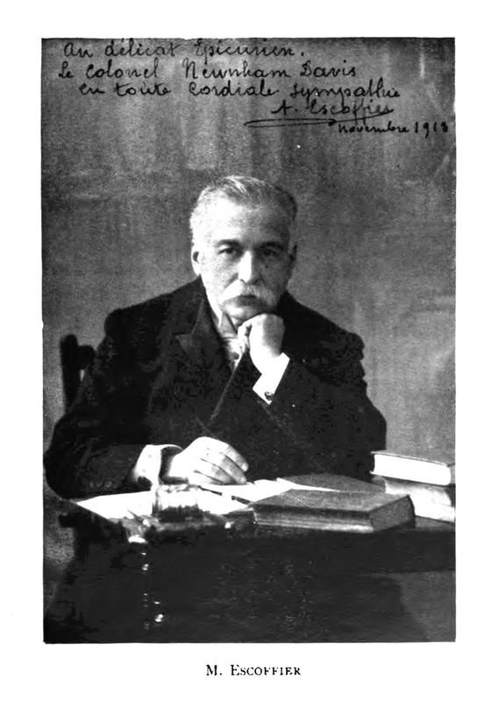
Auguste Escoffier

Slide 7
ลักษณะของอาหารตะวันตก
อาหารตะวันตกมีลักษณะเฉพาะตัวและมีหลายองค์ประกอบที่แตกต่างไปจากอาหารในภูมิภาคอื่น ที่เห็นได้ชัดคือจากอาหารตะวันออกหรืออาหารเอเชียตะวันออก ซึ่งอาจจำแนกลักษณะอาหารเป็นองค์ประกอบใหญ่ๆ ได้แก่ ส่วนประกอบ รสชาติ และลักษณะการรับประทาน
ส่วนประกอบของอาหารตะวันตก อาหารตะวันตกมักจะให้ความสำคัญกับเนื้อสัตว์เป็นหลัก โดยมีแป้งอย่างข้าวสาลี ข้าวบาร์ลีย์เป็นองค์ประกอบรอง นอกจากนั้น จะใช้เนย เกลือ ไขมันและสมุนไพรเพียงไม่กี่ชนิดเป็นเครื่องปรุงแทนการเน้นเครื่องเทศอย่างอาหารในภูมิภาคอื่น นอกจากนั้น เนื้อที่ใช้ยังมักจะทำเป็นเนื้อชิ้นใหญ่ เช่น ปรุงเป็นสเต็ก เป็นต้น
รสชาติ เนื่องจากส่วนประกอบในการปรุงอาหารตะวันตกเน้นไปทางเนย ไขมัน เกลือ และสมุนไพรตะวันตกที่จะใส่เพียงไม่กี่อย่างในเมนูแต่ละจาน เช่น ใบโรสแมรี่ ใบไทม์ ใบเบซิล และไม่ได้มีการใช้และผสมผสานเครื่องเทศอย่างซับซ้อนเท่าอาหารแอฟริกาหรือเอเชีย ทำให้เมื่อเทียบกับอาหารจากภูมิภาคอื่นแล้ว หลายคนมักกล่าวว่าอาหารตะวันตกจะมีรสชาติจืดกว่า และมีความมันที่เกิดจากเนย ไขมัน นม ชีส มากกว่า
ลักษณะการรับประทานอาหารตะวันตก ชาวตะวันตกจะมีวัฒนธรรมการทานอาหารตะวันตกแบบเฉพาะตัว โดยใน 1 มื้อมักจะมีการรับประทานอาหารตะวันตกหลายจาน แต่จะไม่เหมือนอาหารเอเชีย เช่น อาหารจีน อาหารญี่ปุ่น หรืออาหารไทยที่จะมีหลายเมนูบนโต๊ะอาหารและมีการทานร่วมกันและแบ่งปันเมนูแต่ละอย่างร่วมกัน แต่อาหารตะวันตกจะมีการทานทีละจานเป็นขั้นๆ จะไม่ได้ทานพร้อมกันทีเดียว ซึ่งการทานเช่นนี้เรียกว่าคอร์ส โดยจะเริ่มตั้งแต่อาหารเรียกน้ำย่อย ซุป อาหารจานหลัก และสุดท้ายจะเป็นของหวานและเครื่องดื่ม ซึ่งมื้ออาหารแบบฟูลคอร์สหรือแบบเต็มรูปแบบจะมีจำนวนเมนูหลากหลายตั้งแต่ 3-4 จานไปจนถึง 12-17 จานเลยทีเดียว

Slide 8
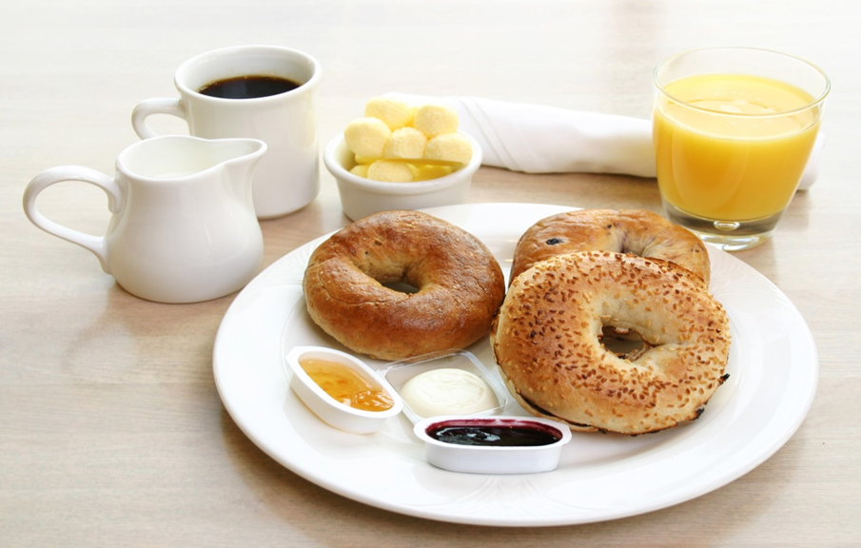
Breakfast
Continental Breakfast

Slide 9
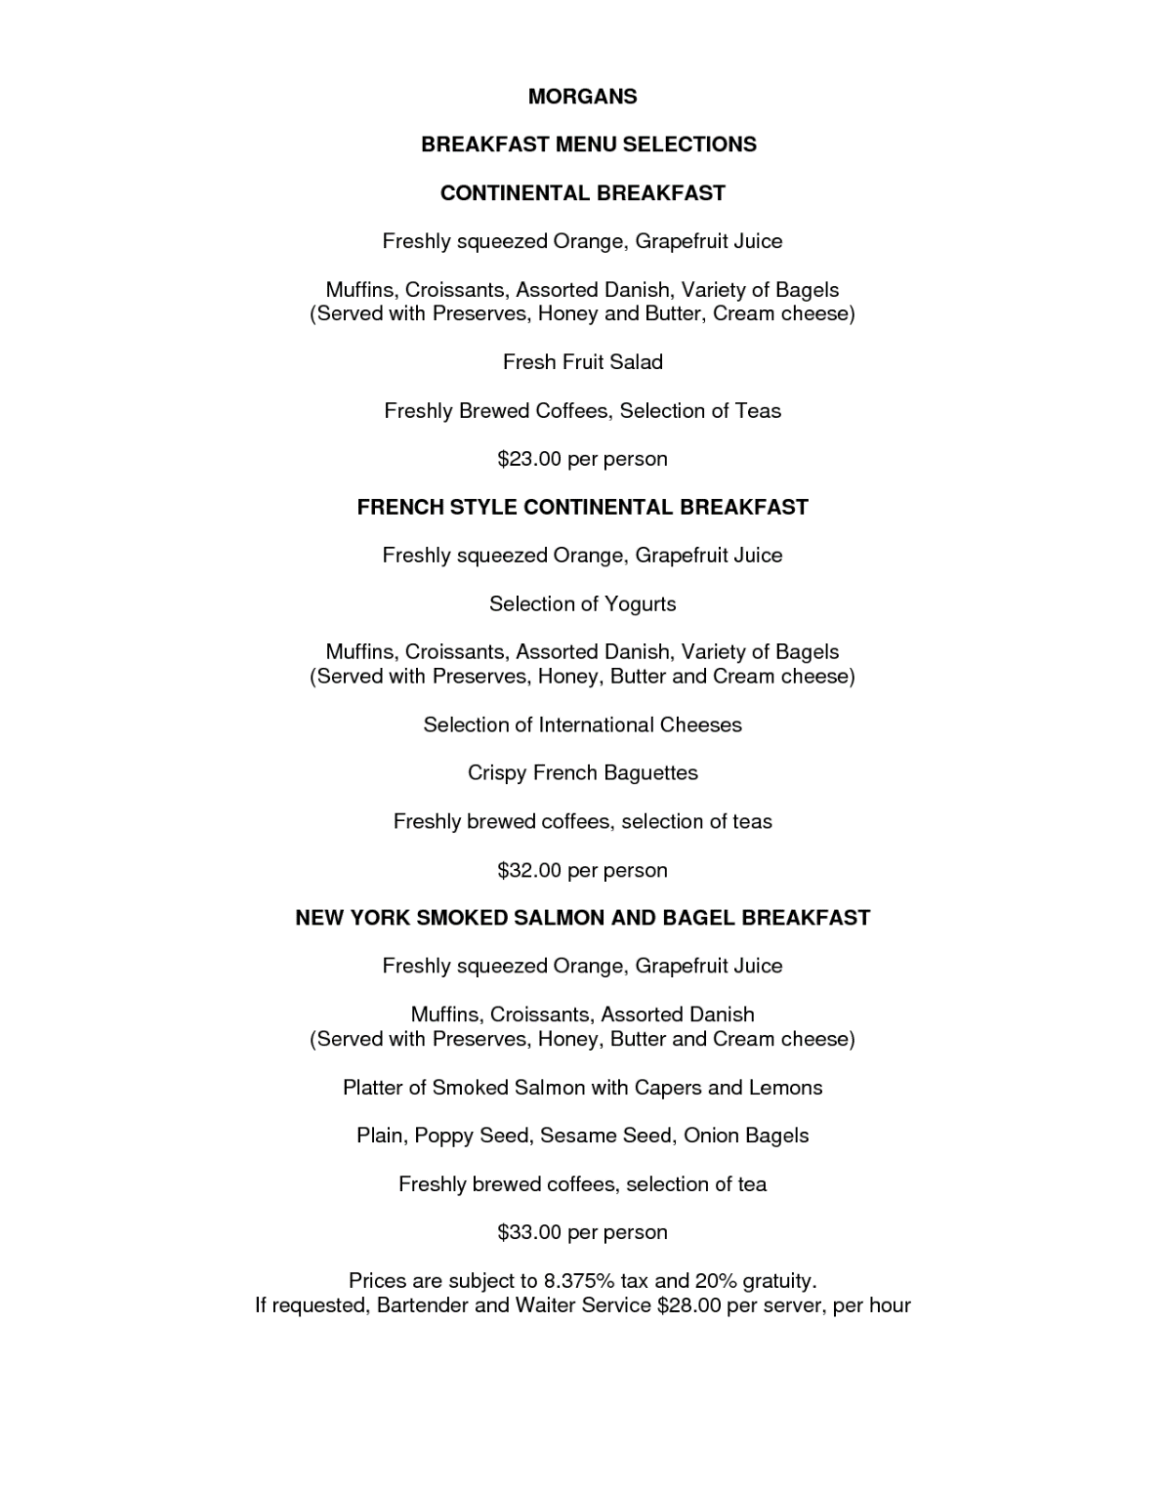

Slide 10
American Breakfast

Slide 12
Old English Breakfast / Full English

Slide 14
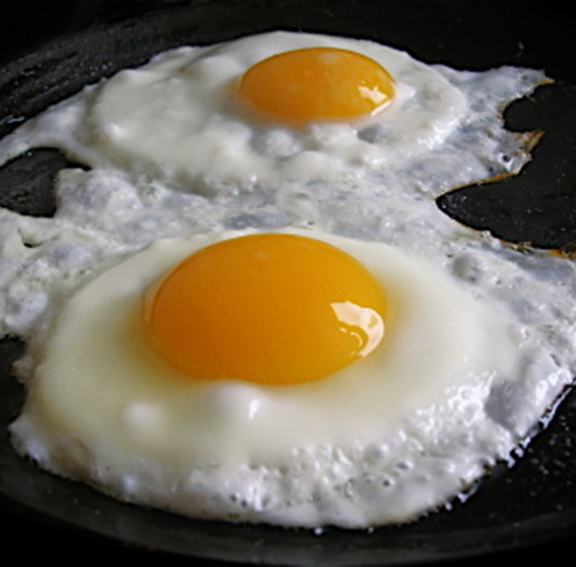
อาหารเช้าประเภทไข่
Fried Eggs – Sunny Side Up

Slide 15
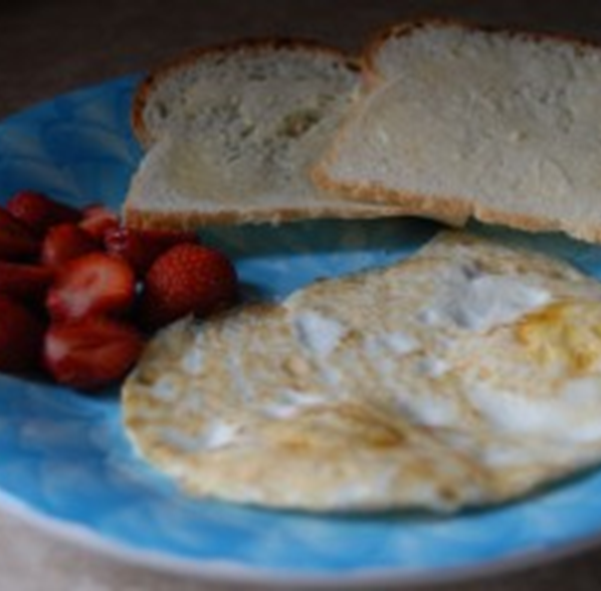
อาหารเช้าประเภทไข่
Fried Eggs – Turn Over / Over Easy

Slide 16
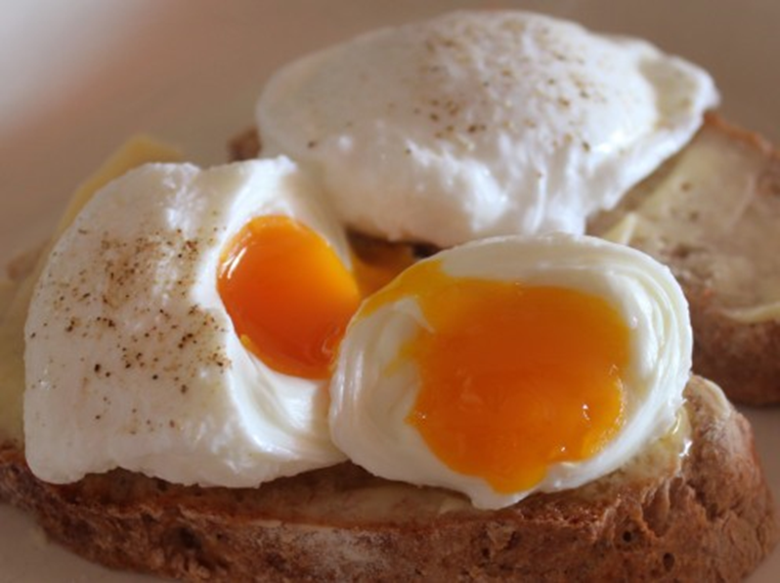
อาหารเช้าประเภทไข่
Poached Eggs

Slide 17
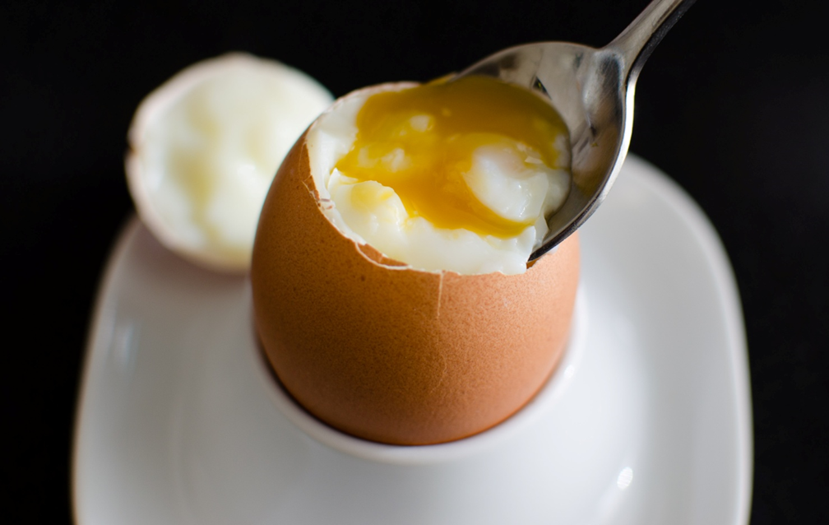
อาหารเช้าประเภทไข่
Boiled Eggs – Soft boiled Eggs

Slide 18
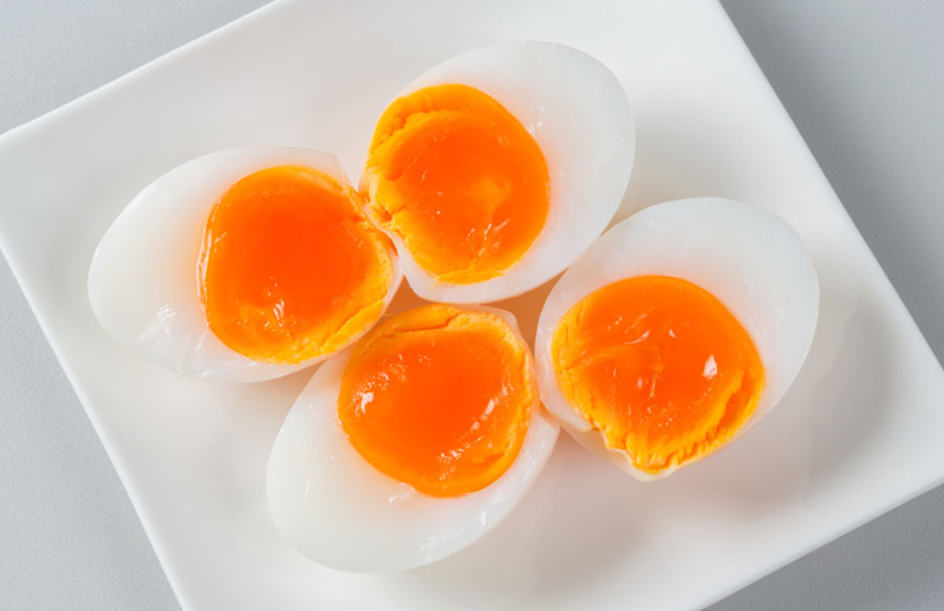
อาหารเช้าประเภทไข่
Boiled Eggs – Medium Boiled Eggs

Slide 19
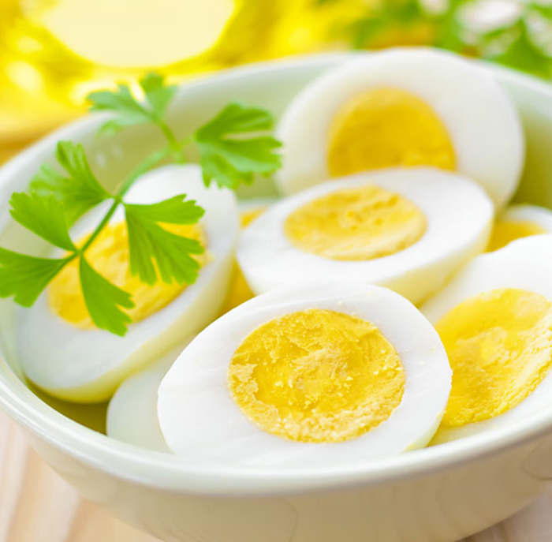
อาหารเช้าประเภทไข่
Boiled Eggs – Hard Boiled Eggs

Slide 21
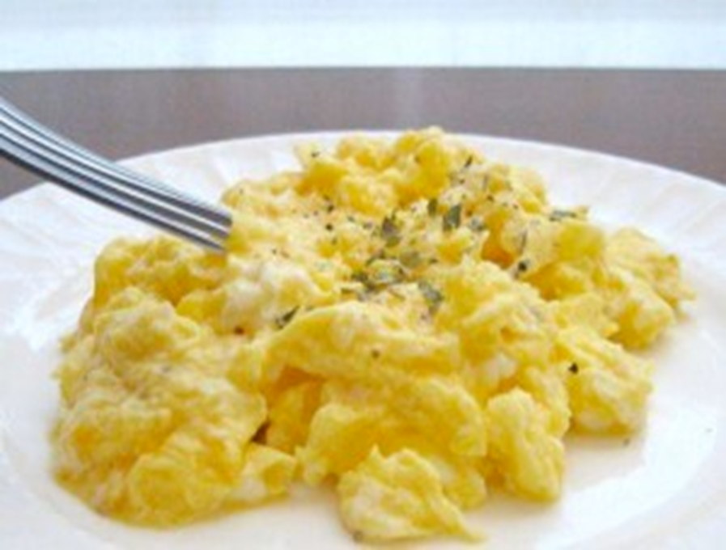
อาหารเช้าประเภทไข่
Scrambled Eggs

Slide 22
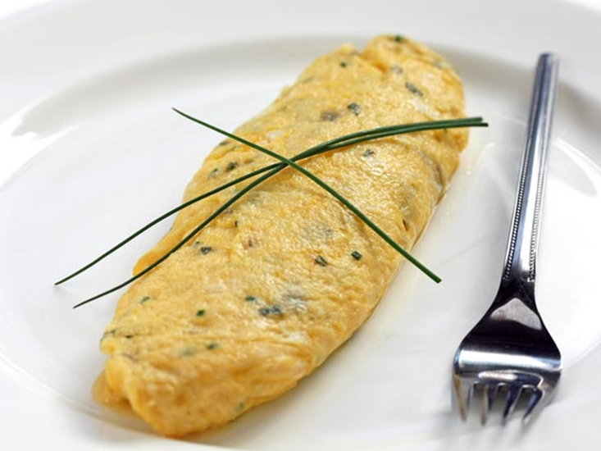
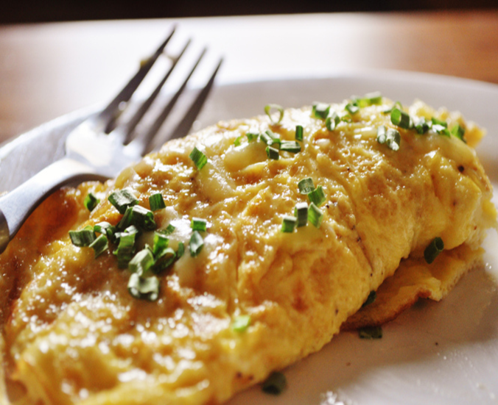
อาหารเช้าประเภทไข่
Omelets

Slide 23
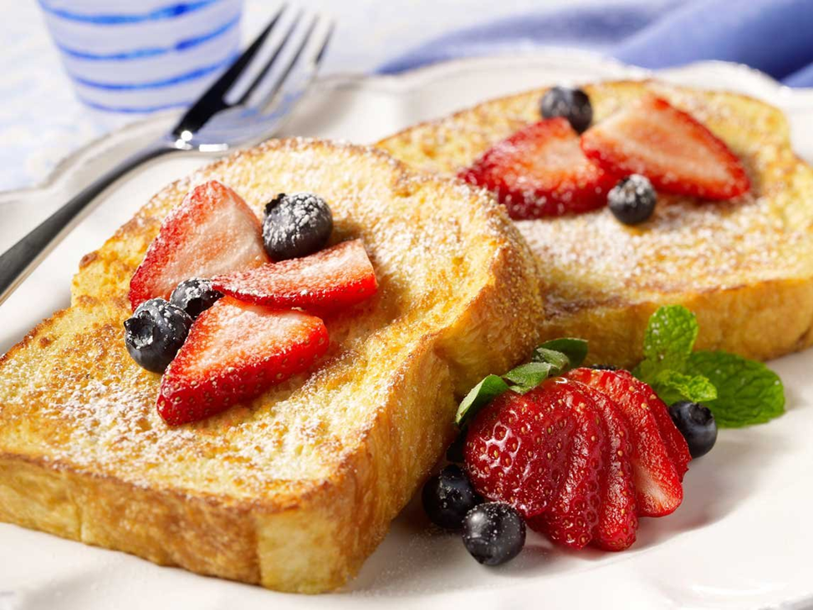
อาหารเช้าประเภทไข่
French Toast

Slide 24
Brunch

Slide 25
Lunch

Slide 26
Afternoon Tea or High Tea

Slide 27
Dinner

Slide 28
17 FRENCH COURSE MENU

Slide 29
1 – Hors-d oeuvre / Appetiser

Slide 30
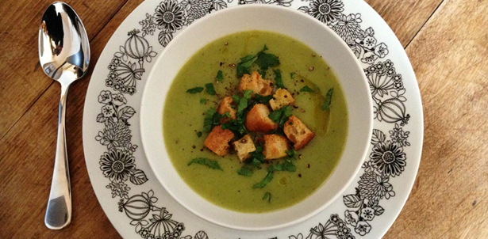
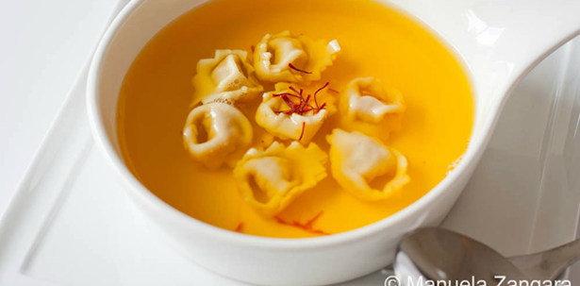
2 – Potage / Soup
Clear Soup / Consomme
Ticked Soup or Cream Soup or Puree

Slide 31
3 – Oeuf / Egg

Slide 32
4 – Farinaceous / Farineaux / Pasta or Rice

Slide 33
5 – Poisson / Fish

Slide 34
6 – Entrée / Entree

Slide 35
7 – Sorbet / Sorbet
Sorbet
มีส่วนผสมหลักๆ อยู่เพียง 2 อย่างคือ ผลไม้ และน้ำตาล และอาจมีน้ำ กรด หรือส่วนผสมอีกเล็กน้อยเพิ่มลงไป และจะไม่มีส่วนผสมของนมหรือไขมัน ลักษณะซอร์เบทจะเป็นเกล็ดละเอียด รสชาติจะออกเปรี้ยวหรือหวานตามรสชาติผลไม้ที่นำมาทำ
Sherbet
เป็นไอศกรีมที่มีส่วนผสมของผลไม้ น้ำตาล บวกกับนม ครีม ไข่ขาว เจลาติน หรือเนยอีกเล็กน้อย ประมาณ 1-3 % ทำให้เนื้อไอศกรีมที่ได้ จะมีความเหนียว เนียนละเอียด มีความเข้มข้นกว่าซอร์เบท

Slide 36
8 – Releves / Joints

Slide 37
9 – Roti / Roast

Slide 38
11 – Salades / Salad

Slide 39
10 – Legumes / Vegetables

Slide 40
12 – Buffet Froid / Cold Buffet

Slide 41
13 – Entremets / Sweets

Slide 42
14 – Savoureux / Savory

Slide 43
15 – Fromage / Cheese

Slide 44
16 – Dessert / Cut Fruits & Nuts

Slide 45
17 – Boissons / Beverage

Slide 46
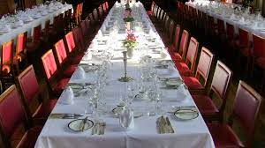
Formal Dinner
Appetizer
Soup
Entress
Main Course
Salad
Desert
Beverage

Slide 47
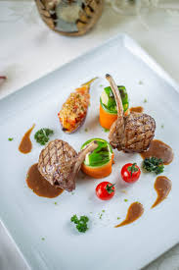
Modern Menu
Five Courses Modern Menu
Cold Appetizer
Soup
Hot Appetizer
Main Course
Desert or Cheese

Slide 48
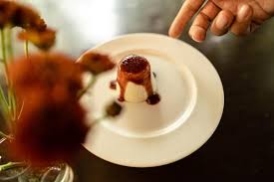
Modern Menu
Four Course Modern Menu
Cold Appetizer
Hot Appetizer
Main Course
Desert

Slide 49
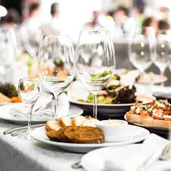
Modern Menu
Three Course Menu
Cold Appetizer
Main Course
Desert

Slide 50
อาหารตะวันตกในปัจจุบัน
ถึงแม้ว่าอาหารตะวันตกในทุกวันนี้จะมีวิวัฒนาการมาจากอาหารฝรั่งเศส มันก็ไม่ได้มีกฏเกณฑ์ที่ตายตัวในการทำอาหาร ยกตัวอย่างเช่น การจัดเรียงจานอาหารเพื่อเสิร์ฟ ดังที่เราจะเห็นกันว่า ในปัจจุบันก็ไม่ได้มีความแตกต่างมากไปจากแต่ก่อน เรายังคงเห็นการจัดเรียงจานอาหารเพื่อเสิร์ฟ โดยมีอาหารประเภทซุปและสลัดผัก เสิร์ฟมาเป็นอาหารประเภทเรียกน้ำย่อยก่อน แล้วตามด้วยอาหารจานหลักประเภทโปรตีน (ไม่ว่าจะเป็น เนื้อสัตว์ ปลา หรือไก่) อยู่คู่กับอาหารจำพวกแป้ง (มันฝรั่ง ข้าว หรือพาสต้า) และมีส่วนของผักมาเคียงข้างกันอีกด้วย และสุดท้ายแล้ว ก็จะมีขนมหวานเสิร์ฟเป็นการปิดท้ายมื้ออาหารนั้นนั่นเอง
ในปัจจุบันนี้ เราจะเห็นได้ถึงความนิยมที่เพิ่มมากขึ้นของอาหารจากประเทศในแถบนอร์ดิค (ภูมิภาคในยุโรปเหนือ เช่น เดนมาร์ค นอร์เวย์ สวีเดน และฟินแลนด์) เนื่องจากประเทศเหล่านี้ได้มีการให้ความสำคัญกับวัตถุดิบอาหารที่หาได้เฉพาะตามแต่ละท้องถิ่นเท่านั้น และด้วยความที่กระแสนิยมของโลกปัจจุบัน ที่ส่งผลให้คนเราให้ความสำคัญกับแหล่งการผลิตอาหารแต่ละชนิด ทำให้เทคนิคการทำอาหารและการรังสรรค์เมนูของอาหารในแถบนอร์ดิคนั้นมีผลกระทบอันสำคัญกับอาหารตะวันตกทั่วโลก

Slide 51
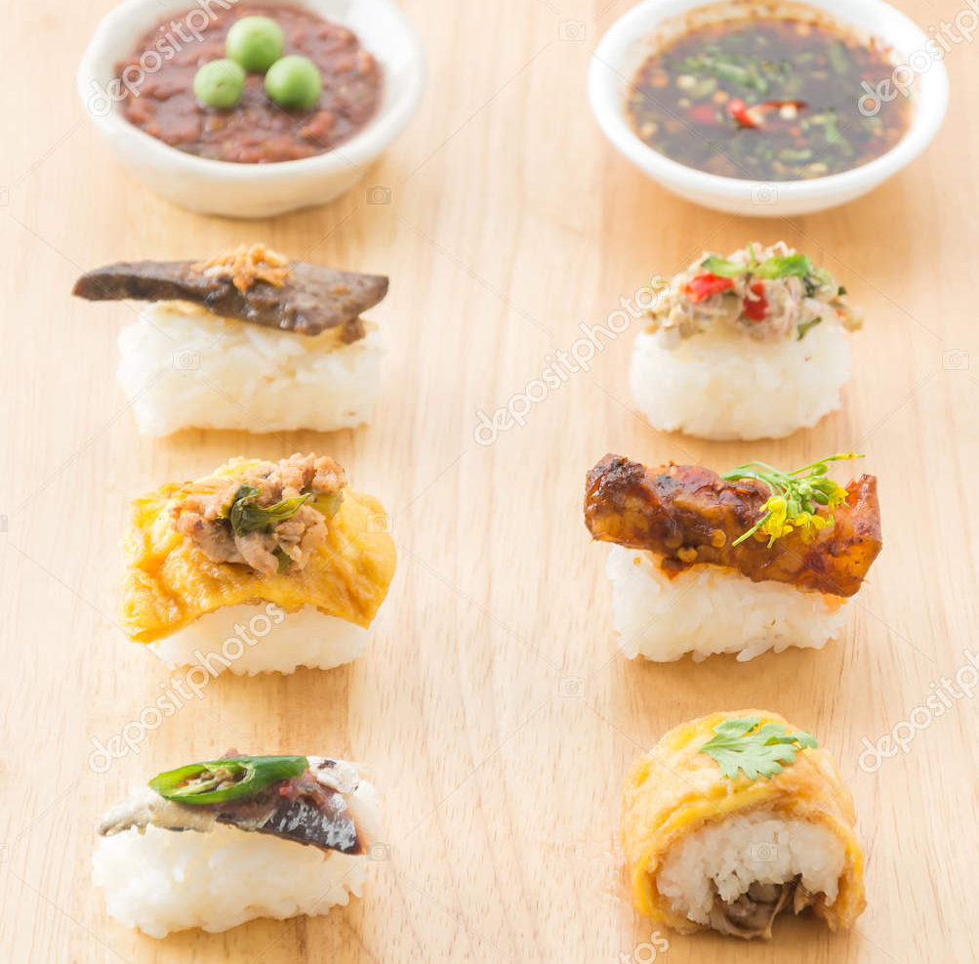
Fusion Food
อาหารฟิวชั่น (Fusion Food) เปรียบเสมือน อาหารลูกครึ่ง ที่ผสมผสานวัตถุดิบ วิธีการทำอาหาร หรือเทคนิคจากต่างสัญชาติหรือวัฒนธรรมเข้าด้วยกัน เพื่อให้เกิดเมนูสไตล์ใหม่ ประสบการณ์รูปแบบใหม่กับผู้บริโภค โดยหัวใจหลักของ อาหารฟิวชั่น คือ ความเข้าใจรสชาติ วัตถุดิบ และวัฒนธรรมของอาหารแต่ละสัญชาติ ก่อนที่จะนำมาผสมผสานเข้าด้วยกัน จนเป็นเมนูสไตล์ฟิวชั่นแบบใหม่ที่ให้รสชาติความอร่อยลงตัว และการจัดตกแต่งจานที่สวยงามนั่นเอ

Slide 52
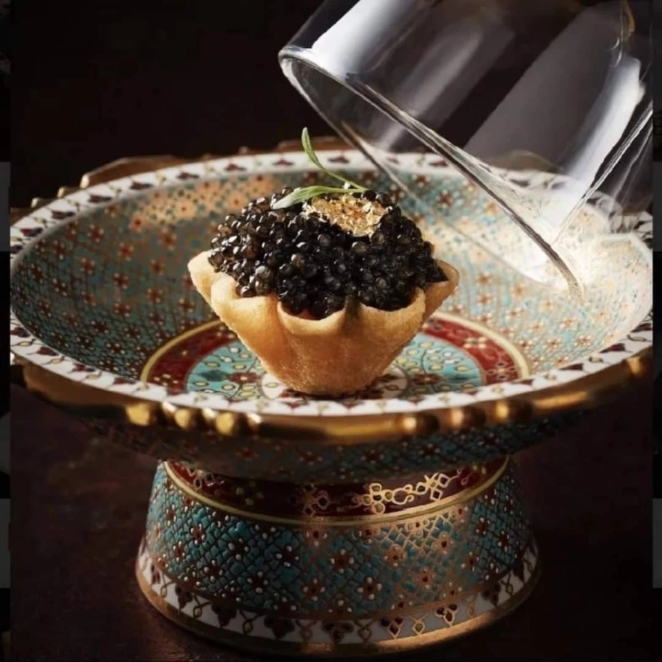
Amuse-Bouche (ของว่าง)
กระทงทองไส้ครีมซอสและไข่ปลาสเตอร์เจียนโครงการหลวงดอยอินทนนท์

Slide 53
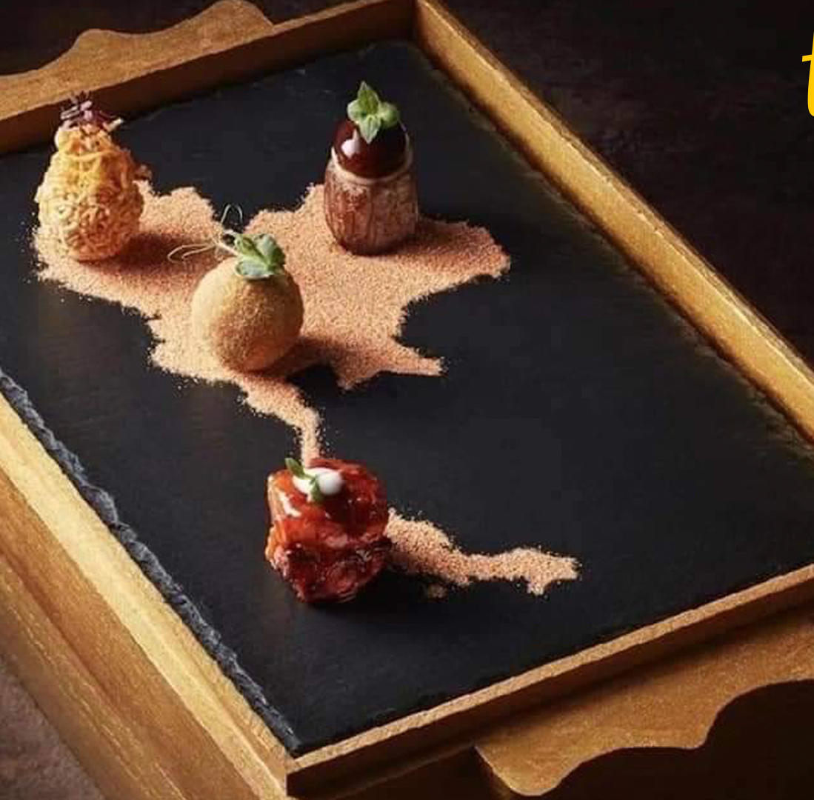
Appetizers (อาหารเรียกน้ำย่อย)
Welcome to Thailand ซึ่งนำเสนอของดี 4 ภาค ได้แก่
แอ่วเหนือ – ข้าวซอยหมี่กรอบไทยล้านนา เที่ยวกลาง – ต้มยำทอดมันกุ้งแม่น้ำกรุงศรีอยุธยา ยามอีสาน – โคราชวากิว ย่างถ่านสมุนไพรจิ้มแจ่ว ล่องใต้ – ไก่เบตงย่างกอและ

Slide 54
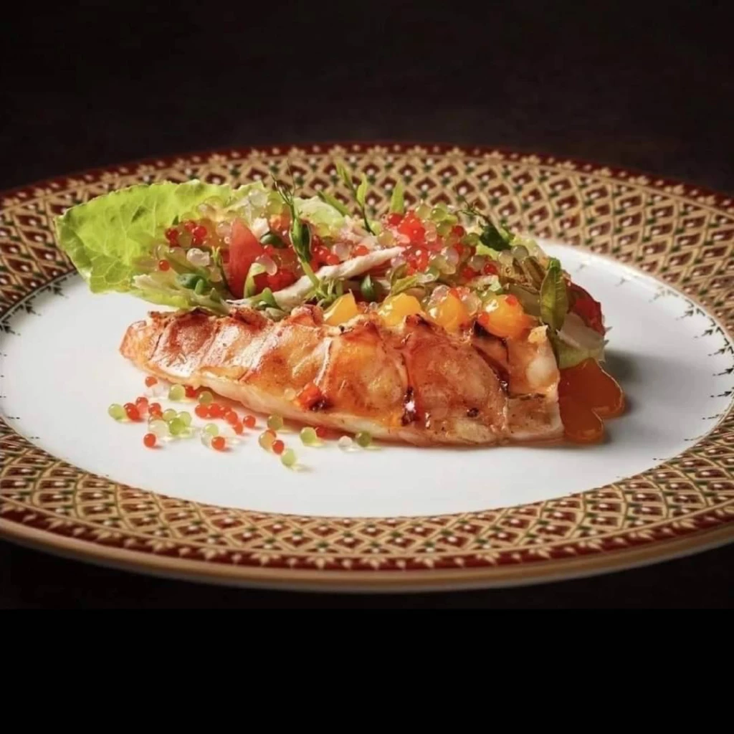
Salad (สลัด)
ยำใหญ่ผักออร์แกนิก 9 อย่างจากวิสาหกิจชุมชนทั่วทุกภาคของเมืองไทย กับไก่ออร์แกนิกและกุ้งมังกร 7 สีภูเก็ต พร้อมไข่เป็ดไล่ทุ่งสุพรรณบุรีดองดอกเกลือเพชรบุรี

Slide 55
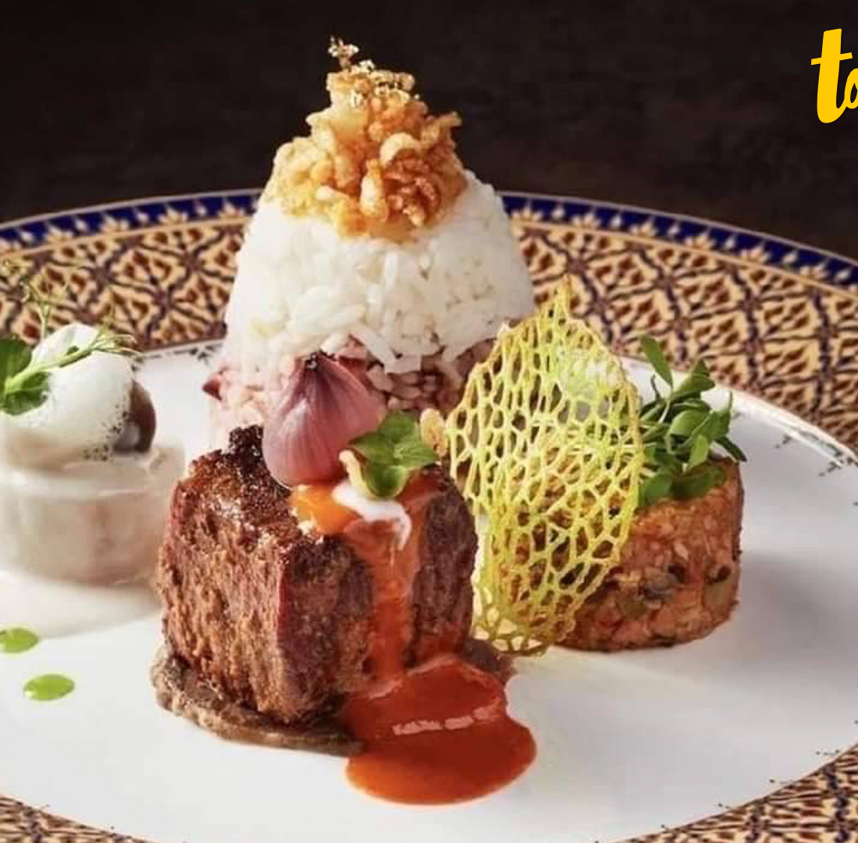
MAINCOURSE (อาหารจานหลัก)
สำรับอาหารไทยแห่งความยั่งยืน แกงมัสมั่นชาววังเนื้อน่องโคขุนจากสหกรณ์โพนยางคำสกลนคร และผักไทยรวมราตาตูย ปลาเก๋ามุกออร์แกนิกจากทะเลภูเก็ตพร้อมซอสต้มข่าเห็ดรวมโฟมใบมะกรูด ข้าวหอมมะลิไทยจากทุ่งกุลาร้องไห้และข้าวกล้อง 9 ชนิด อบตะไคร้หอม

Slide 56
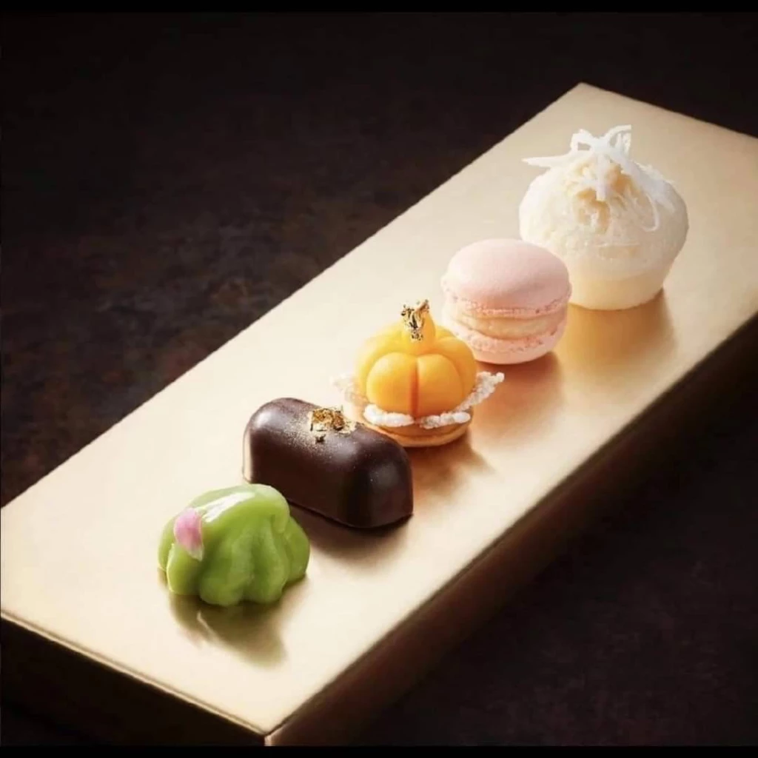
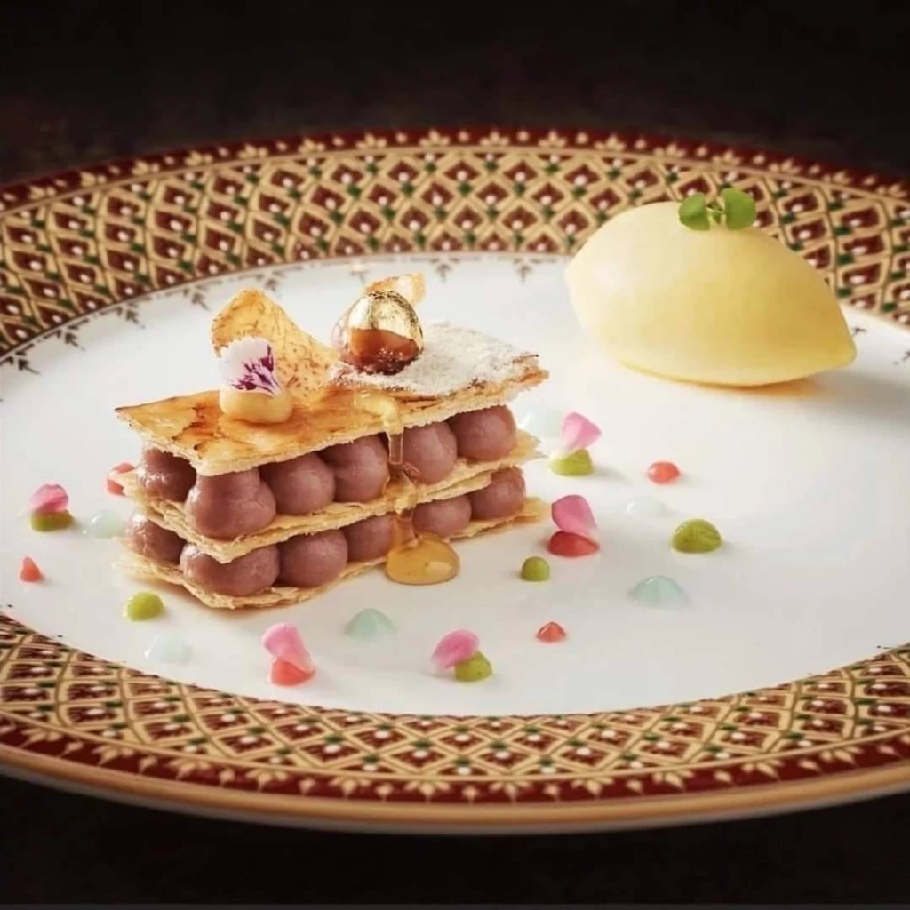
Dessert (ของหวาน)
ขนมหม้อแกงเผือกภูเขาและเม็ดบัวซอสผลไม้ไทย เสิร์ฟพร้อมกับซอร์เบท์เสาวรส น้ำผึ้งดอกลำไย และ ขนม 5 อย่าง (ดาราทอง,ช็อคโกแลตไทยเชียงใหม่ไส้บรั่นดีไทยกระชายดำ, ขนมมะลิไส้มะพร้าว,มาการองลิ้นจี่, ขนมเปียกปูนใบเตย ) และผลไม้ไทยเสริฟ์คู่กับชาเฟลอ ดู นอร์ท จากเมืองเหนือ หรือ ยอดกาแฟเมืองน่าน

Slide 57
อ้างอิง
https://www.unileverfoodsolutions.co.th/th/chef-inspiration/world-cuisines/
https://www.blockdit.com/posts/5edc43a4f72e97113f4951fc
https://depositphotos.com/stock-photos/fusion-food.html

